Slide 1
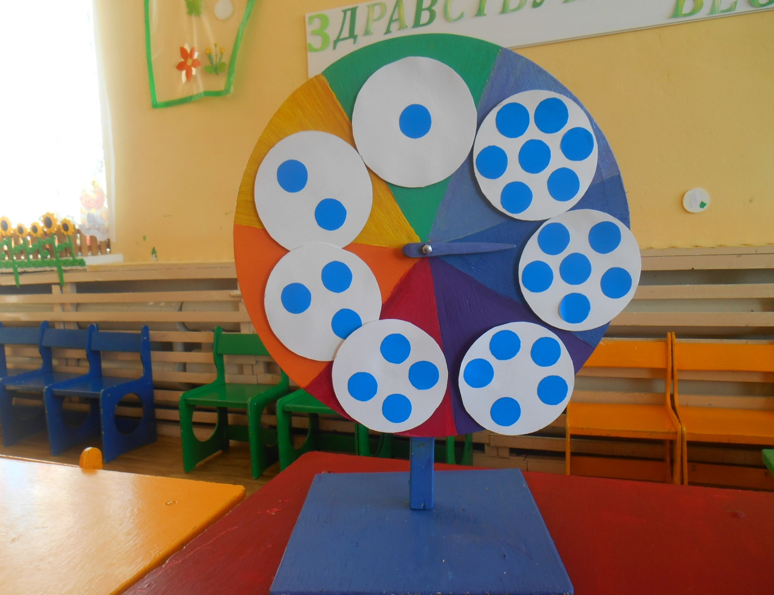
В данном пособии через символы и наглядные образы дети имеют возможность получить новые знания по математике и закрепить уже имеющиеся знания.

Slide 2
Как-то с другом захотели
Мы однажды посчитать:
Сколько дней у нас в неделе –
ТРИ, ЧЕТЫРЕ или ПЯТЬ?
Мы до вечера пыхтели,
Но ответ найти сумели,
И ответа нет верней:
РОВНО СЕМЬ В НЕДЕЛЕ ДНЕЙ!

Slide 3
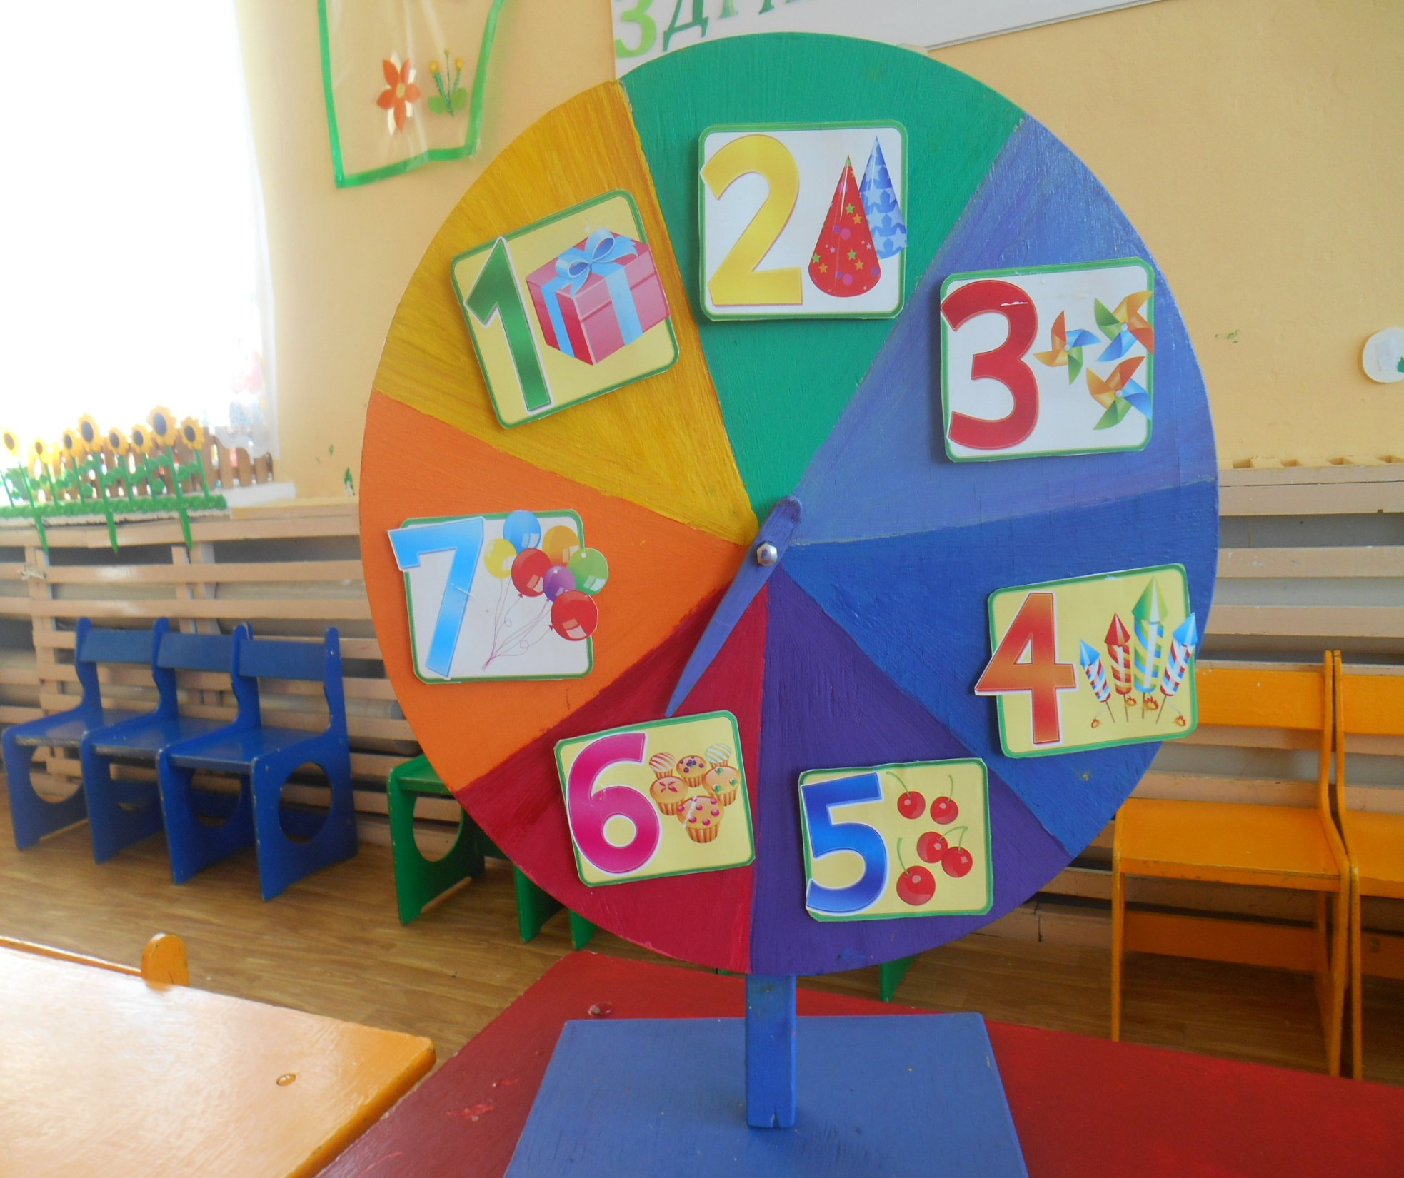

Slide 4
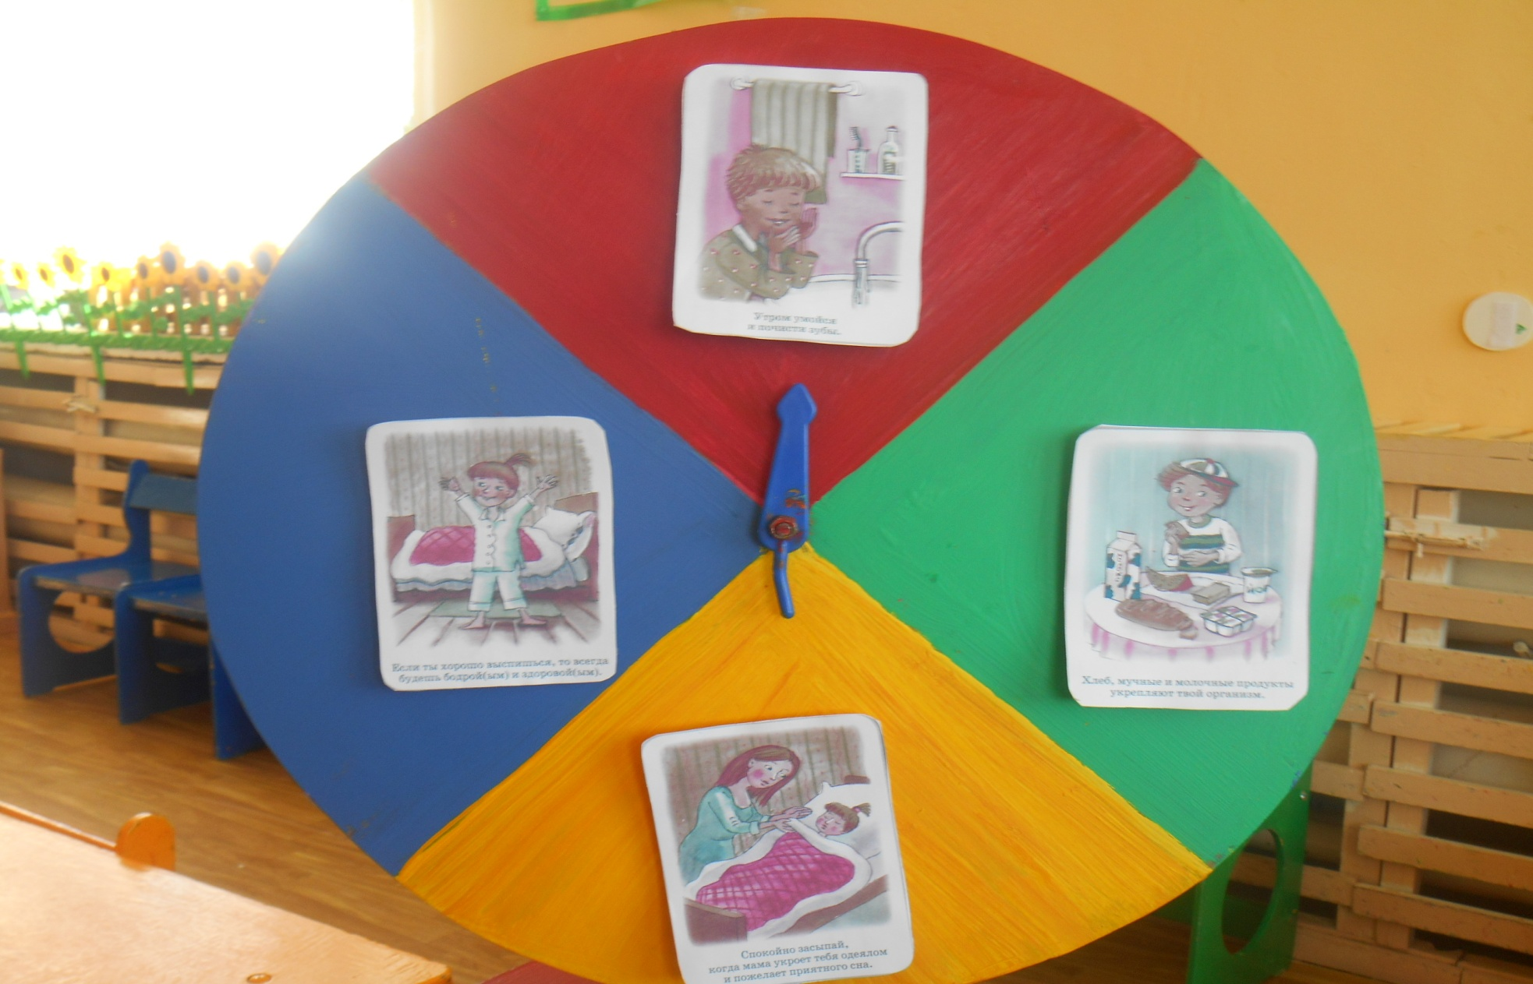
Знакомить с временными понятиями ( «дни недели», «части суток»).

Slide 5
Утром солнышко встает,
Целый день сияет
И, конечно, устает –
Вечер наступает.
Сядет солнце за рекой –
Отдохнуть не прочь,
Нужен солнышку покой,
И приходит ночь.

